Slide 1
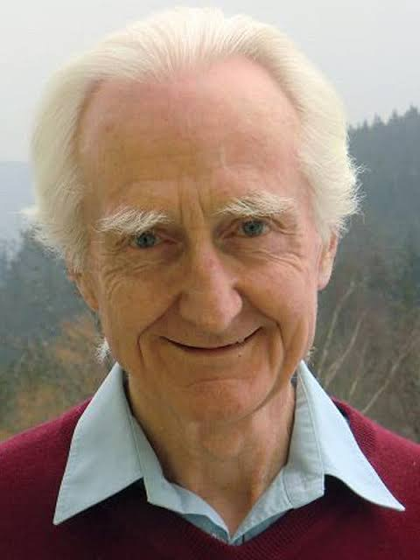
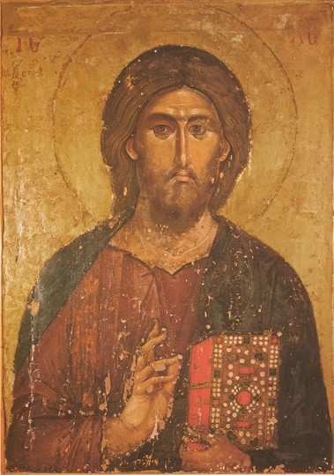
Ejercicios de contemplación en la vida cotidiana
Introducción a la vida contemplativa
Y a la invocación de Jesús
Franz Jalics
4º tiempo o etapa
Fraternidad del Santo Nombre
Material elaborado por Pilar de Mambré

Slide 2
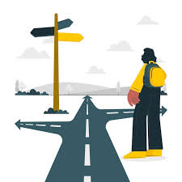


Slide 3
El cuarto tiempo o etapa: la contemplación y el vaciarse
Cuarto tiempo: la contemplación y el vaciarse
Alocución
Instrucciones para la práctica contemplativa

Slide 4

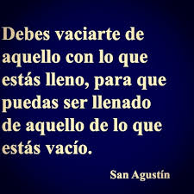
contemplación
vaciarse

Slide 5
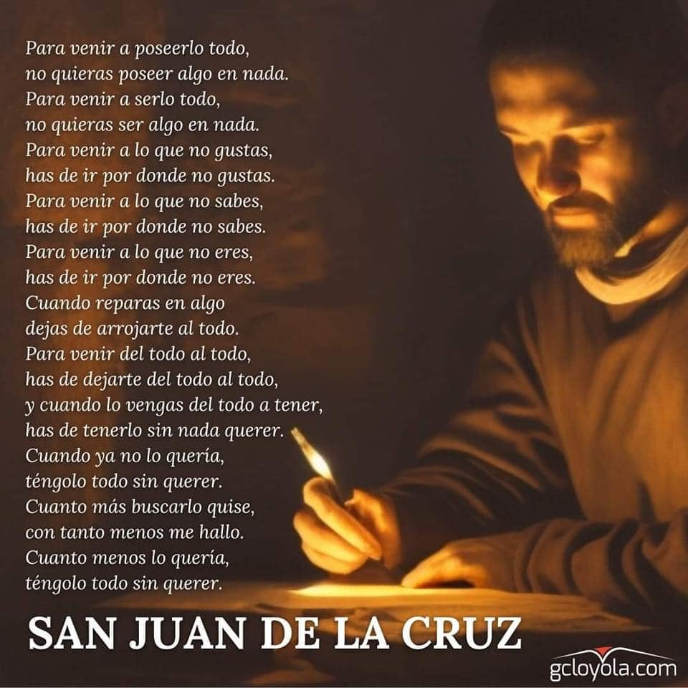
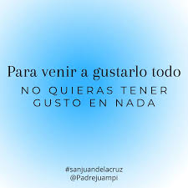
vaciarse

Slide 6
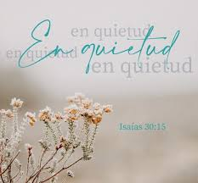
contemplación
vaciarse
“ En esta desnudez halla el alma espiritual su quietud y descanso, porque, no codiciando nada, nada le fatiga hacia arriba y nada le oprime hacia abajo, porque está en el centro de su humildad.»
Humildad

Slide 7
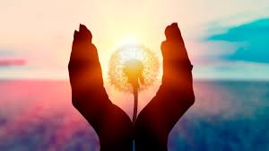
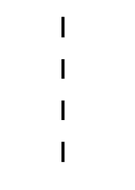
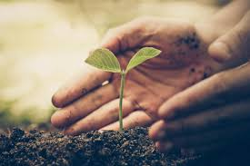
vaciarse
Referencia egocéntrica a uno mismo
El orgullo
(ansia de renombre)
Voluntad de poder
La codicia
Humildad

Slide 8

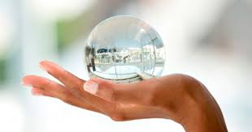
Abrirnos a la realidad espiritual
Centrarse en sí mismo
Donación de sí mismo
Apropiación
Entrega
Opacidad
Transparencia

Slide 9

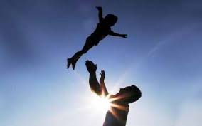
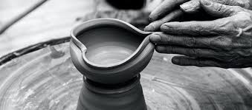
¿Cómo abrirnos a este proceso del vaciarse?
Desde una clave de Amor…
“dejarse hacer”

Slide 10
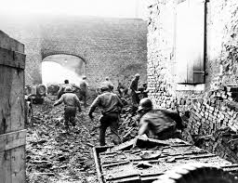
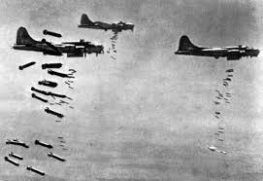
Una experiencia de relación con la muerte y una gracia
.
“Me revelaba con toda mi fuerza vital
contra el hecho de caer en la nada.
Se trataba de una lucha
impotente y desesperada contra la muerte.”

Slide 11
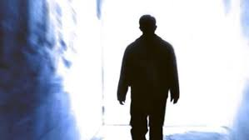
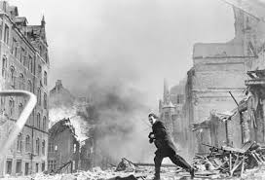
“Supe de la presencia de Dios.
Sentí que carecía de importancia el hecho de que fuera a morir o no, pues
las cosas están bien, así como están.
Nada verdaderamente importante puede suceder con la muerte.”
“De pronto mientras me debatía entre la ira y el miedo
me inundó un sentimiento de infinita paz”.

Slide 12
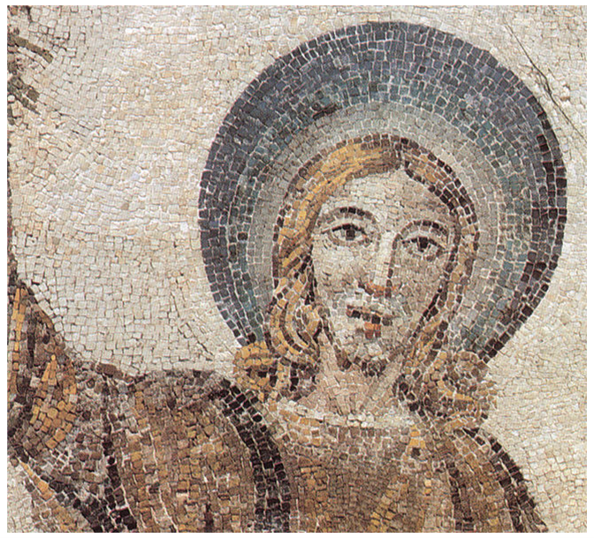
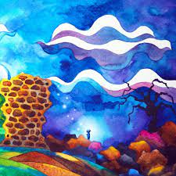
No se trataba de pensamientos,
sino de una súbita certeza de la que fluía la paz, la serenidad,
el sentimiento de hallarse protegido.
Si bien exteriormente nada había cambiado,
la presencia de Dios se me manifestaba con una certidumbre indubitable…
Era una evidencia absoluta….

Slide 13
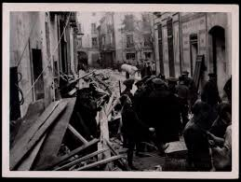
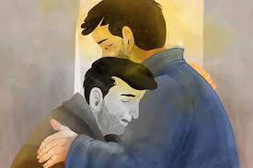
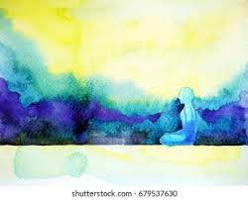

En medio de las ruinas, …en medio de la apatía, la depresión y el nerviosismo generalizado me sentía feliz y dispuesto a ayudar.
Pude participar con todas mis fuerzas y mi amor
en las tareas de
salvamento.

Slide 14

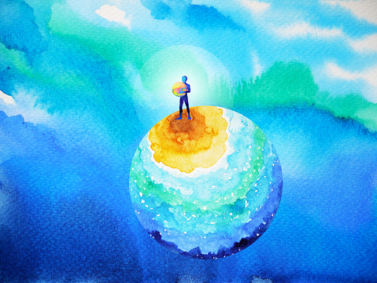
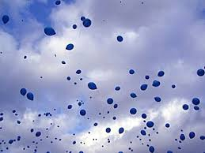
Quedó una nostalgia por lo absoluto,
por el Cristo resucitado
que todo lo contiene,
la conciencia de nuestro verdadero hogar.
Esto cambió mi relación con nuestro mundo perecedero
y
tuvo una influencia decisiva en mi vida.

Slide 15
Esta gracia
de la visión de Dios…
Es un regalo…
Es diferente de la fe…
Va más allá…

Slide 16
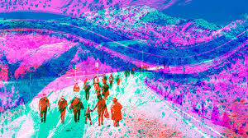
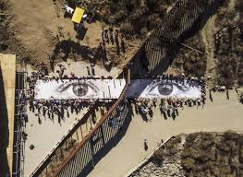
Se transforma la relación con el mundo
El mundo pierde su carácter absoluto.
En relación a la presencia de Dios, se capta la relatividad del mundo…
El mundo:
el ámbito de nuestro peregrinaje terreno…
totalmente pasajero…

Slide 17
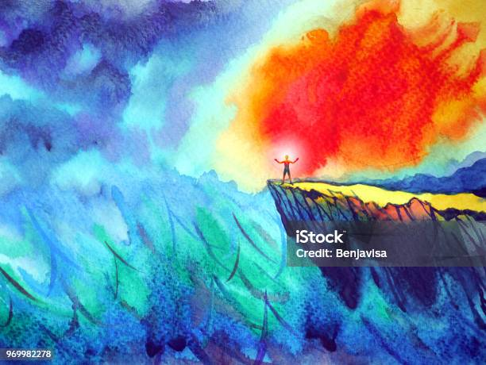
Se transforma la relación con el mundo
“En la profundidad de mi alma siempre supe
  que este mundo es relativo,
  que no es nuestro hogar definitivo
  y que solo a través de la muerte logramos la resurrección”.
  Esta certeza me abrió las puertas a la contemplación.

Slide 18
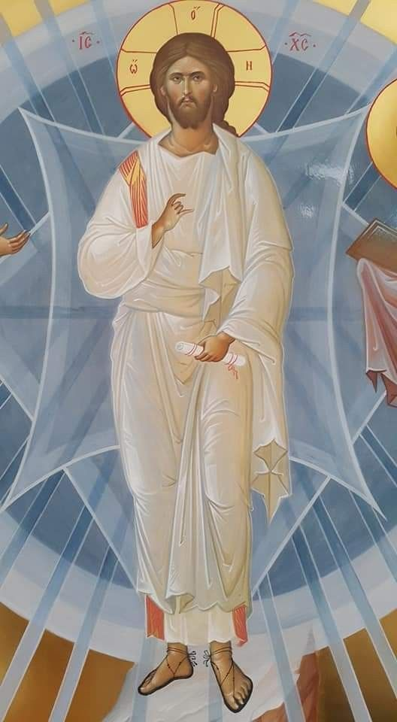
Nostalgia por
lo absoluto,
por
el Cristo resucitado que todo lo contiene….
Cristo Vive

Slide 19
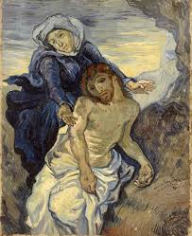
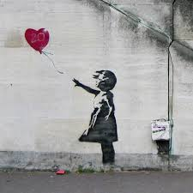

¿En qué fue cambiando su relación con el mundo?
Se conoce el valor de la muerte, la renuncia y la pérdida material.
Se hace presente
el significado de la Cruz.
.
Solo aquellos que están totalmente vacíos pueden reconocer la presencia de Dios

Slide 20
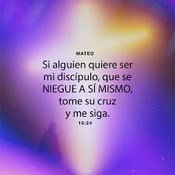
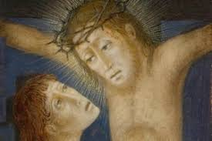
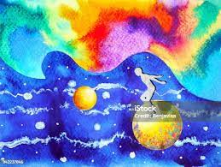
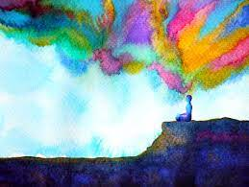
Comprendí las palabras de Jesús
Negarse a sí mismo
para encontrar
la vida verdadera.

Slide 21
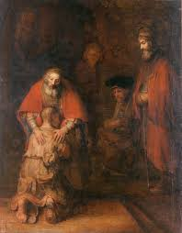
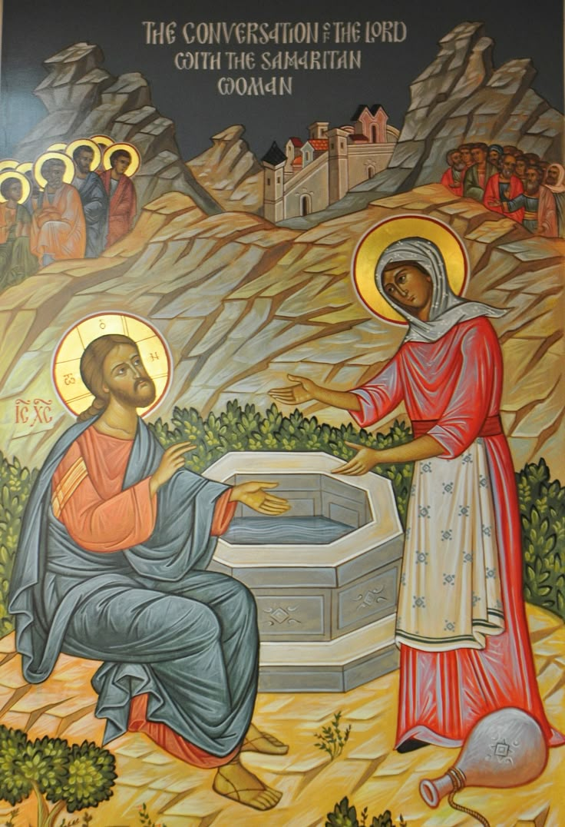
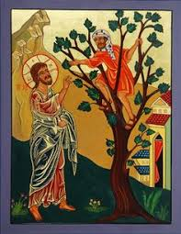
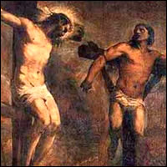
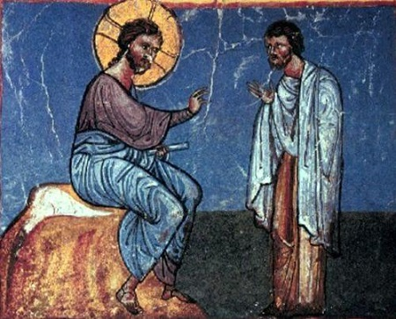
Visión renovada de las Escrituras

Slide 22
Visión renovada de las Escrituras
Comprendí por qué el hijo prodigo debió perderlo todo, verse confrontado con la nada y con su total miseria a cuestas.
Era necesario para que pudiera creer en la presencia del Padre

Slide 23
Visión renovada de las Escrituras
  la samaritana que ruega a Jesús que le dé el agua viva debió empezar por reconocer toda su miseria en el trato con los hombres, antes de que se le diera el acceso a Jesús
  (Jn 4, 27-42)

Slide 24
Visión renovada de las Escrituras
  En el momento de su encuentro con Jesús, Zaqueo sintió la íntima necesidad de ofrecer su dinero (Lc 19,1-10).
  No era posible de otra manera. Debía ser así, ya que su relación con el dinero se había modificado sustancialmente al tomar contacto con Jesucristo.

Slide 25
Visión renovada de las Escrituras
  El criminal crucificado junto a Jesús debió vivir a fondo la renuncia total a esta vida y consentir, antes de oír las palabras: “te aseguro que hoy estarás conmigo en el paraíso”
  (Lc 23, 39-43)

Slide 26
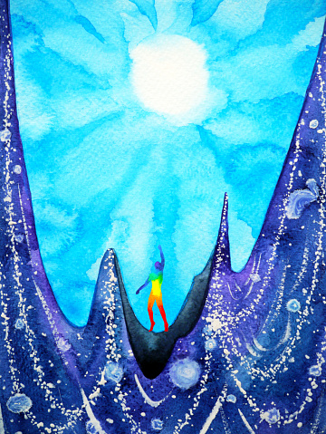
Este hombre parece buscar la vida eterna...
¿“Qué tengo que hacer”?
(Mc 10, 17-23)

Slide 27
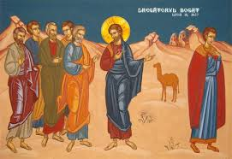
Dialogo con el joven rico
1º Respuesta de Jesús:
“Ama a Dios y a los hombres”.
Para observar los “mandamientos” no es preciso renunciar a uno mismo ni a este mundo.
El hombre y este mundo pueden seguir siendo el centro de todo.
Se requiere un esfuerzo humano, pero solo sirven para un desarrollo sensato dentro de este mundo inmanente.

Slide 28
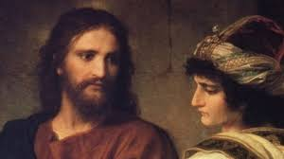
Jesús le confrontó con el vacío
Le confrontó con
la pérdida de su proyecto de vida,
con la renuncia a sus puntos de apoyo en este mundo.
Le aconsejó que vendiera todo y se lo diera a los pobres,
y le siguiera

Slide 29

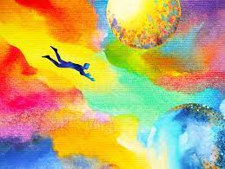
Jesús le confrontó con el vacío
  Jesús le ofrecía la posibilidad de vivir en su presencia …
dejarse llevar por Él:
de la nada… a la plenitud,
de la pobreza… a la riqueza interior,
de la muerte… a la resurrección
Esto era demasiado para el joven.
  No podía venirse a vivir en la pobreza y el vacío.
  Su relación con el mundo aún era absoluta.
  .
Desplazar el centro de gravedad de la vida

Slide 30
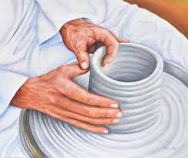
¿Estamos preparados para comprender esta propuesta del vaciarse?
¿Cómo entender esta ley del vacío?
¿Cómo hablar de la relatividad de la vida, de la relatividad del mundo?

Slide 31
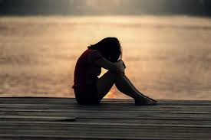
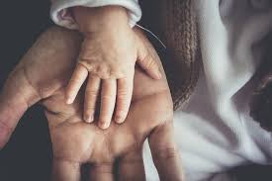
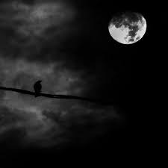

Nos podemos encontrar con dos situaciones muy diferentes
  Para una persona espiritual la falta de temor frente a la muerte
Hay quienes no temen a la muerte
la presencia de Dios…
destino último de esta vida, …
porque no valoran
la vida
que nos abre a una trascendencia
e ilumina de sentido una vida nueva
No siempre es el momento adecuado

Slide 32
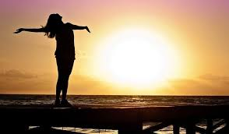
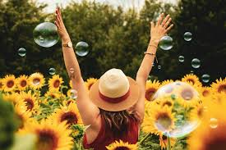
Hay que empezar por vivir en el mundo, aceptar esta vida, amarla.
Solo desde este amor a la vida
desde la presencia de Dios en nuestra vida
Podemos abrirnos a una nueva comprensión …

Slide 33

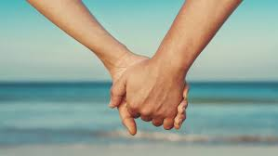

¿qué es lo que normalmente ocurre?
Cuando se afirma la vida y el mundo,
crecen el amor y la pasión por estar en esta vida
Toda conversación en torno a la trascendencia es vivida como una amenaza
Se desea oír hablar de Dios
pero solo en la medida en que sea útil a nuestro mundo…

Slide 34

Nos da miedo mirar de frente los límites de la vida terrena
Queremos que Dios se instale en nuestras vidas …
para aliviar estos sufrimientos…

Slide 35


El camino es otro
orientar nuestras vidas a Dios…
instalarnos en la vida de Dios …
Ver con ojos nuevos la “ley del vacío”

Slide 36

¿Cómo entender el vaciarse en nuestra vida?
El proceso de un vaciarse voluntariamente
El proceso de vaciarse
que nos viene impuesto por la vida

Slide 37


El proceso de vaciarse
que nos viene impuesto por la vida
Obstáculos exteriores.
Disminuciones interiores
Circunstancias vitales
Decisiones de vida
“Noches”
…
La vida misma se encarga de enseñarnos
esta ley del vacío

Slide 38


El proceso de vaciarse
que nos viene impuesto por la vida
La vida nos obliga a tomar decisiones
Toda decisión supone una elección
La elección nos confronta
con un relativo vacío

Slide 39


El curso de la vida de un hombre lleva en forma continuada hacia el vacío
El arte de aprender a vivir y aprender a morir
Nos vamos preparando para
la experiencia ultima de la muerte.
La muerte es la oportunidad de hacer nuestra ultima y suprema ofrenda.

Slide 40


Muchas de esas instancias de la vida
No las elige el hombre deliberadamente
La libertad consiste en
acomodarse a ellas, o bien en resistirse.
El arte de vivir es el arte de aprender
a aceptar lo que viene
y a desprenderse de lo que se va…

Slide 41

El proceso de un vaciarse voluntariamente
Kénosis
Pablo dice refiriéndose a Jesús,
que éste no se aferró a su divinidad
sino que voluntariamente se despojó de ella,
renunció a ella para hacerse hombre, humillándose hasta la muerte en Cruz.
.
Este es el vacío más radical.
El Padre lo llenó.
Le dio un Nombre que está por encima de todos los Nombres

Slide 42

El proceso de un vaciarse voluntariamente
Las Bienaventuranzas evangélicas
Hallamos una promesa de que
este vacío no persistirá,
pues será llenado por Dios.
Nos invitan a vaciarnos de un modo particular.

Slide 43

El proceso de un vaciarse voluntariamente
Toda pobreza e impotencia
atrae la presencia de Dios
Dios llena el vacío
Lo esencial se manifiesta
allí donde el hombre se despoja …

Slide 44


La contemplación y el vacío
Vaciarnos
en la oración contemplativa
  No buscamos otra cosa más que ser llenados por Dios.

Slide 45

El camino de Oración
CONTEMPLACIÓN
ORACIÓN PRECONTEMPLATIVA
Oración vocal
Oración meditativa
Oración afectica
“estarse” ante Dios.
Contemplar amorosamente a Dios

Slide 46


CONTEMPLACIÓN
Momento de simplicidad.
Todo se ha simplificado en esta visión, que reposa en él, llena de amor.
Ya no existen palabras ni pensamientos, ni vaivenes de sentimientos.
Es la transición hacia la contemplación. También se llama contemplación activa

Slide 47



CONTEMPLACIÓN
Momento de vaciarse.
  Solo el que todo lo ha entregado puede recibirlo todo.
  Solo el que ha muerto puede resucitar.

Slide 48


CONTEMPLACIÓN
  Solo lo que fue ofrendado a Dios se transforma
  y
  vuelve transfigurado como don
  Como acontece
  en la celebración de la Eucaristía

Slide 49

CONTEMPLACIÓN
Únicamente el vacío lleva la contemplación.
la contemplación consiste en que Dios nos llena
ya no somos nosotros los que vivimos,
sino que es Cristo quien vive en nosotros,
no somos nosotros los que “hacemos” algo,
sino que lo hace Cristo en nuestro interior.

Slide 50

vaciarse
Dejarse hacer
Hazme Tú

